Slide 1


МКУ Нюрбинская межпоселенческая централизованная библиотечная система
Убоянская г/б ф.№ 1
МБОУ Убоянская средняя образовательная школа имени С.С. Потапова
Годоним «улица Сюлинская»
мкр. Убоян города Нюрба
Выполнила:
Андреева Варвара,
ученица 7 «а» класса
МБОУ Убоянской СОШ
имени С.С. Потапова
Нюрба 2025

Slide 2
Термин «топоним» происходит из греческого языка
«Топос» - место, «онома»- имя, название.
Топоним – это название местности. написано: «топонимика помогает выявить секреты истории, языка и географии края» .
Годоним — это названия улиц, происходит тоже из греческого языка «годос»- улица.
А наука изучающая годонимы называется годонимика.
Улица -в населенных пунктах два ряда домов и пространство между ними для прохода и проезда, а также само это пространство. Дорога - полоса земли, предназначенная для езды и ходьбы.

Slide 3
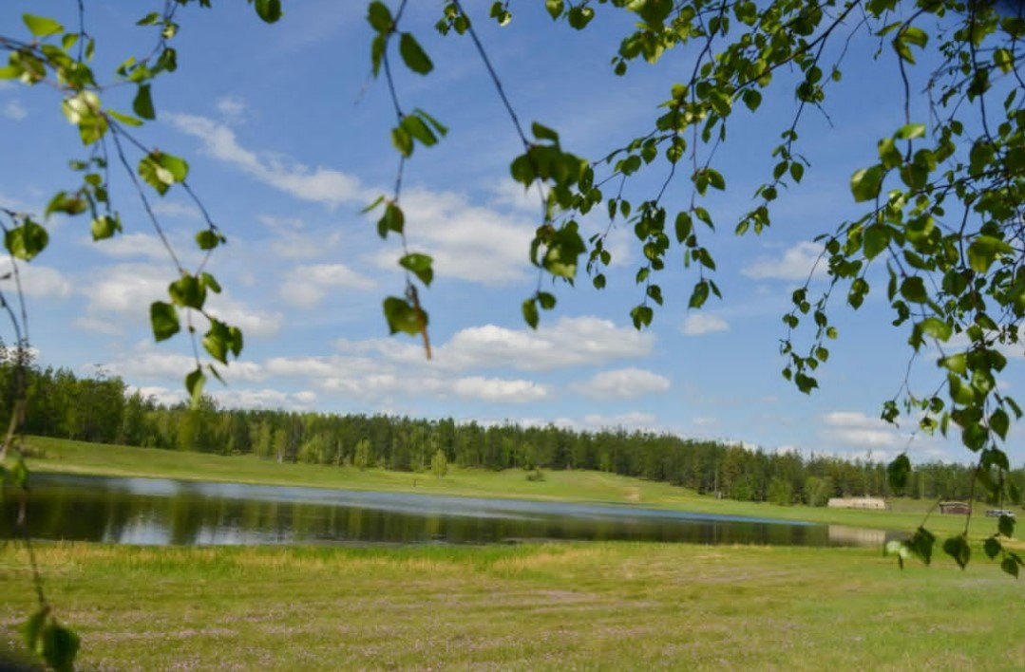
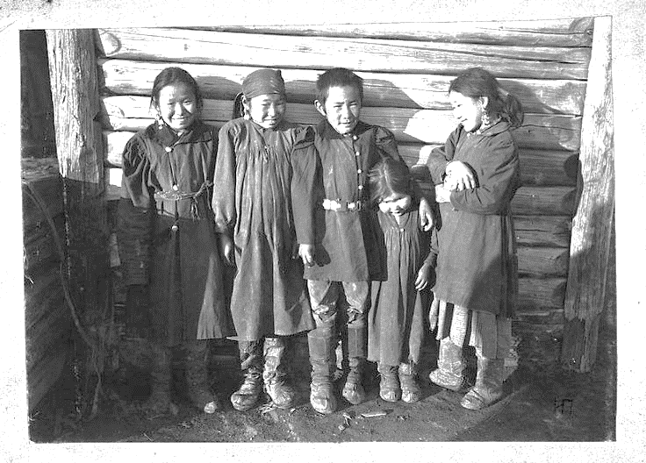
Сюльский Семен Иванович родился в октябре 1911 года в Сюлинском наслеге. Он был единственным выжившим ребенком из шестнадцати детей в крестьянской семье.

Slide 4
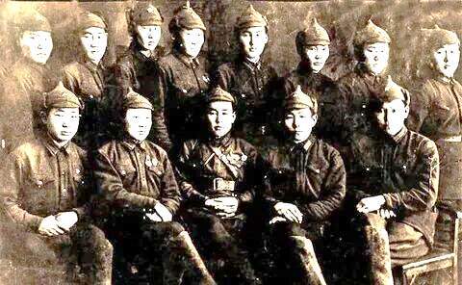
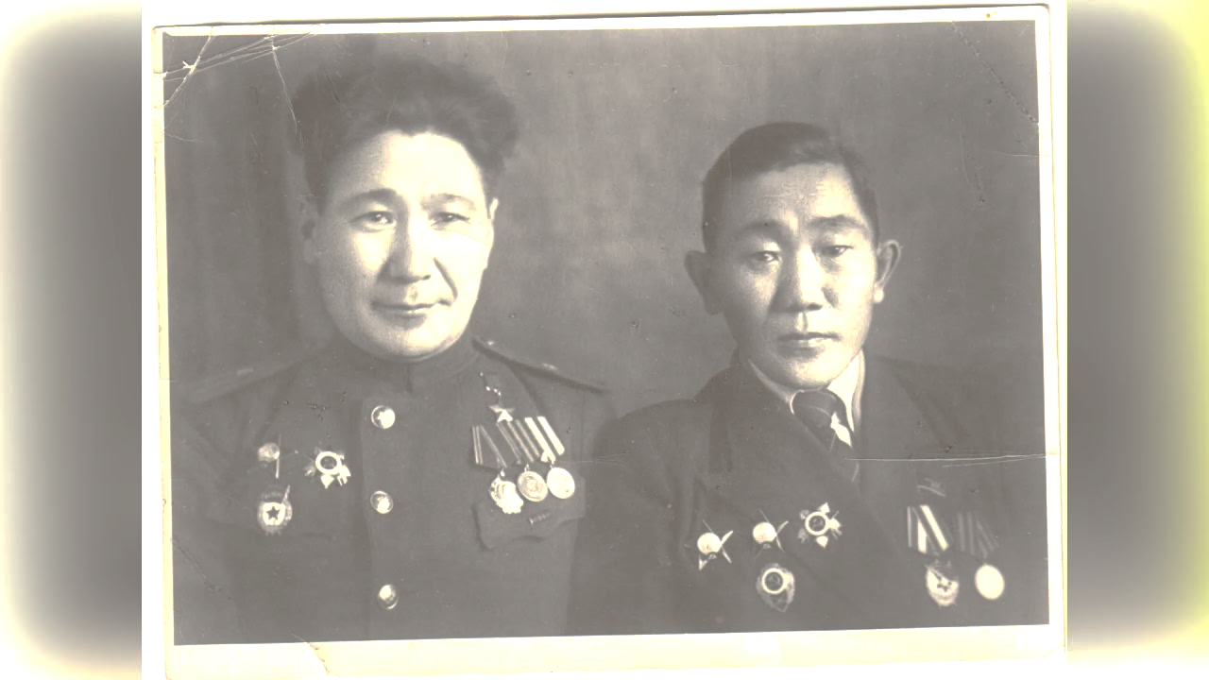
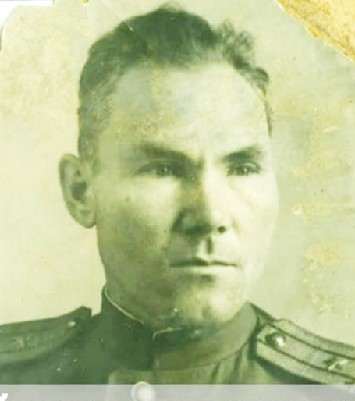
Николай Николаевич Чусовской
(1910-1977)
Гурий Васильевич Наумов
(1905 — 1981)
В 1935 году закончил Якутскую национальную военную школу. Выпускниками школы также были нюрбинцы - Н.Н. Чусовской и Г. В. Наумов.

Slide 5
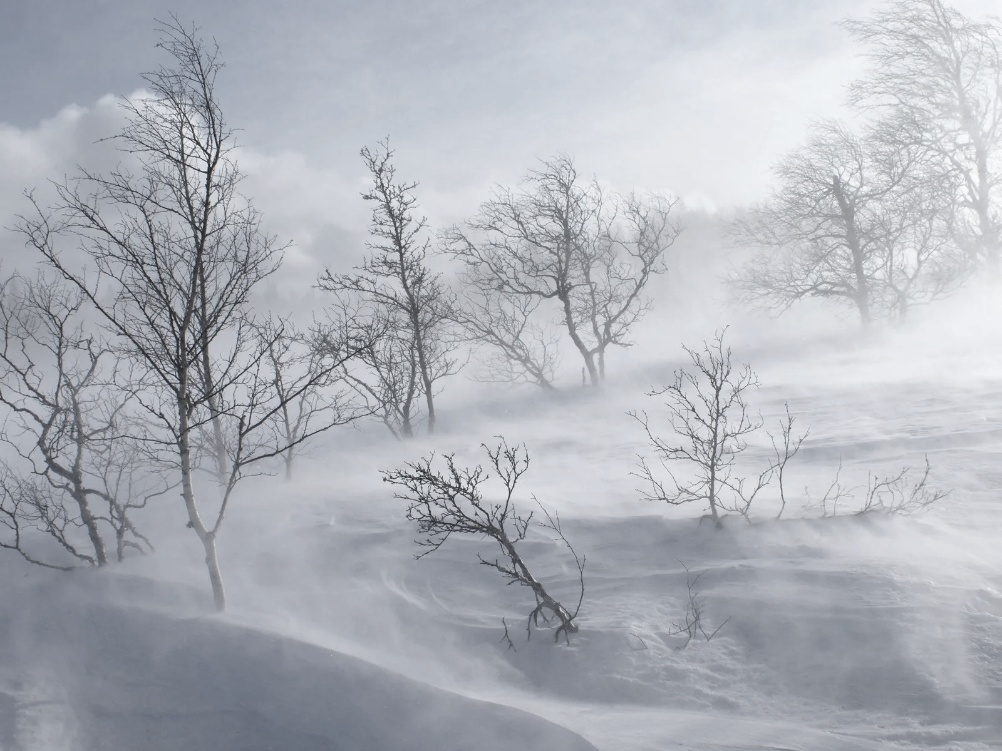
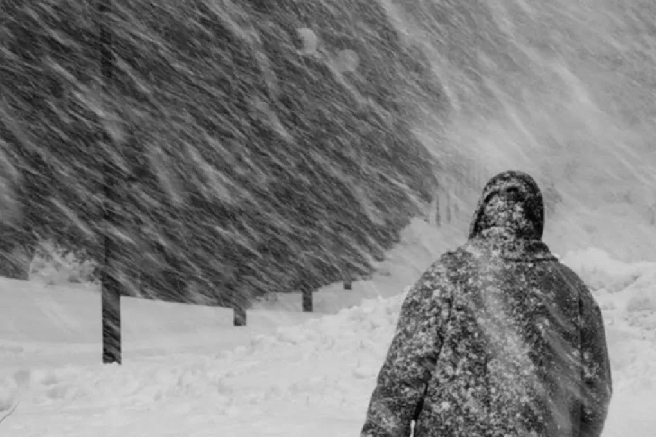
Сверхдальний лыжный переход по маршруту Булун-Нюрба. 2500 км за 35 дней. В январские трескучие морозы. Это был первый подвиг Семена Ивановича Сюльского.

Slide 6
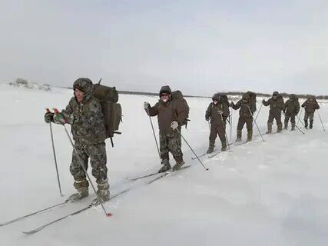
В 2020 году с 15 марта по 7 апреля по следам Семена Сюльского жители Булунского района совершили лыжный переход по маршруту: Кюсюр – Нюрба. Переход длился 24 дня.

Slide 7

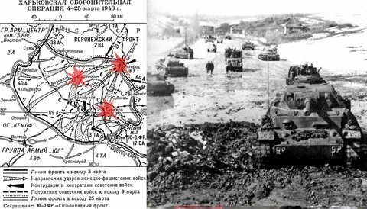
Находясь в составе 180 гвардии ударной танковой десантной бригады возле г. Смелый, 6 июля 1943 г. попал в окружение, затем- в плен.

Slide 8
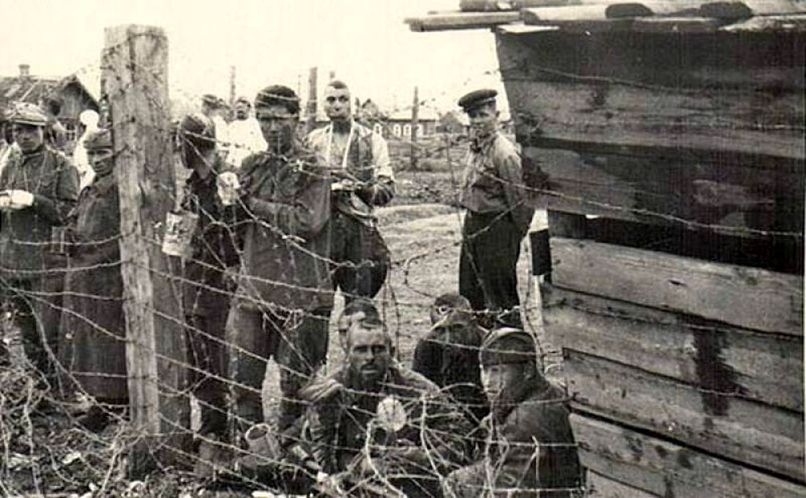
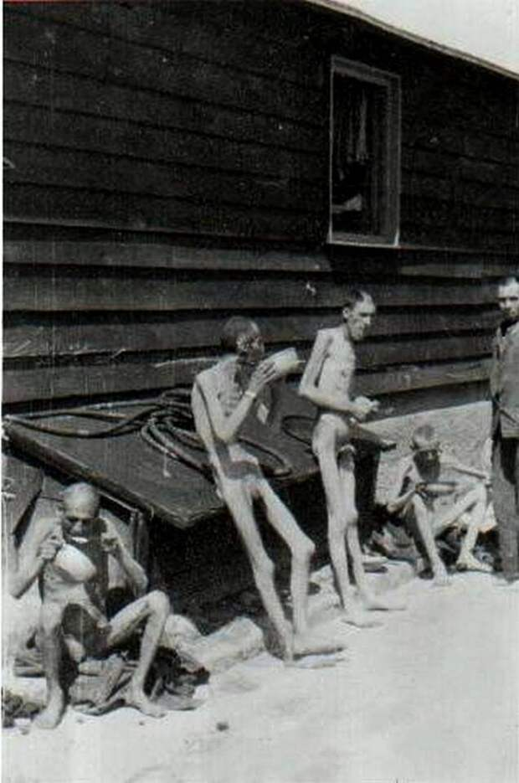
В этом лагере погибло больше 10 тысяч человек. Эти люди пропали без вести, никто о них похоронной не написал, никто никогда не узнает, где нашли они смерть

Slide 9
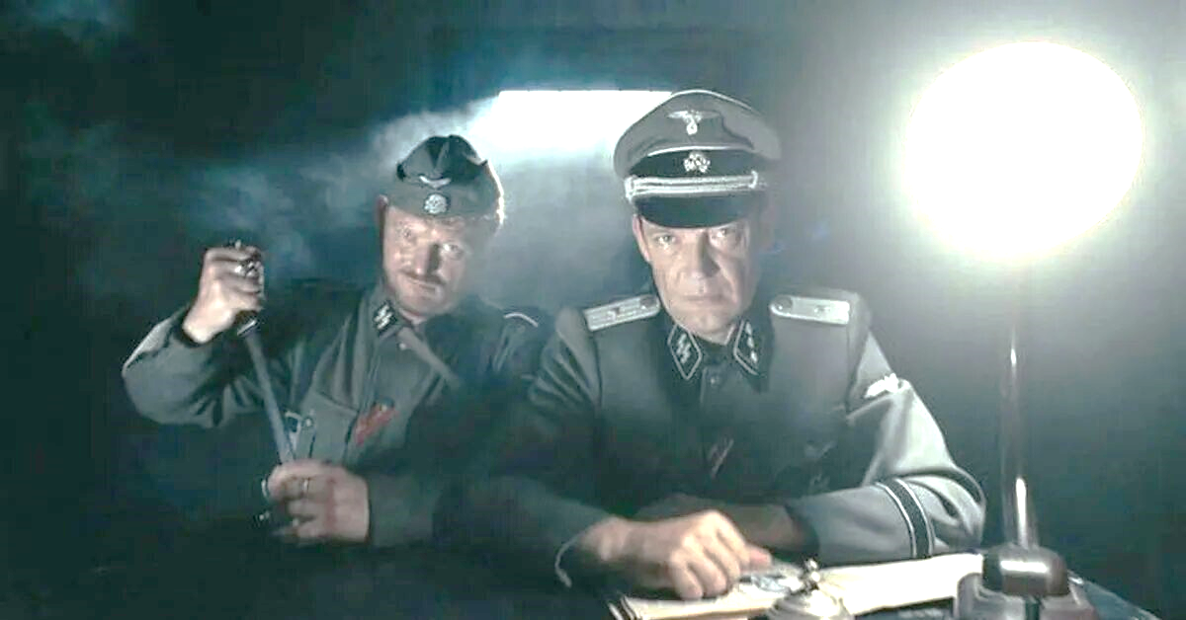
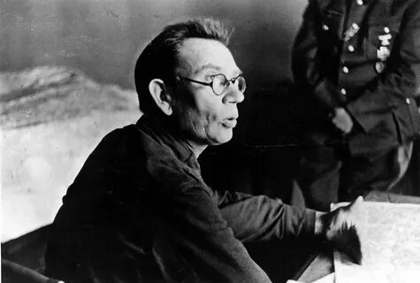
Требовали к присоединению армии генерала Власова. А. А. Власов был предателем СССР и возглавлял армию, состоящую из военнопленных. Семен Иванович отказался предавать свою Родину. Это был настоящий подвиг простого сержанта Сюльского!

Slide 10
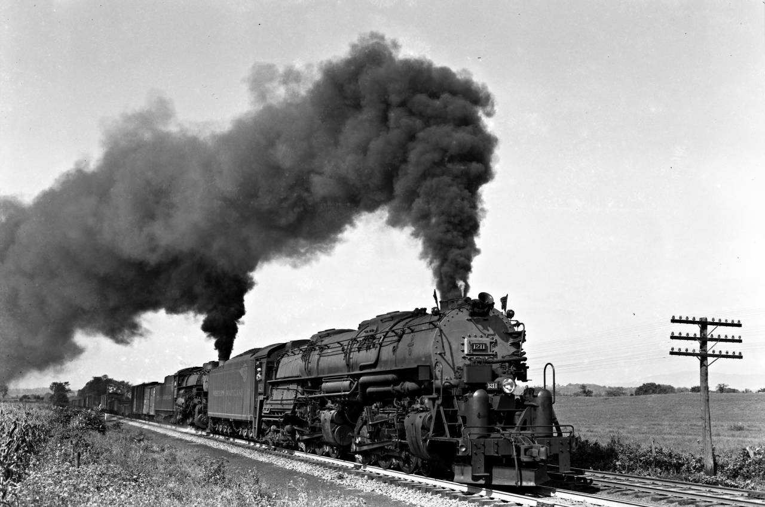
Услышал сигнал к отправлению, паровоз тронулся, наш земляк прыгнул в багажный вагон, закрыл дверь на крючок и зарылся в соломе. Когда стемнело и поезд шел через лес, замедлив ход, в этот момент Сюльский спрыгнул на обочину. Встал и побежал в чащобу в неизвестность.

Slide 11
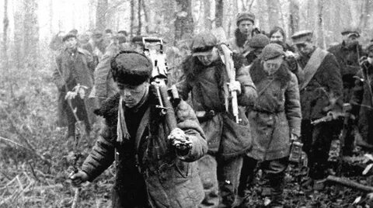
Партизанском отряде «Буревестник» Семен Сюльский находился
с 3 Августа 1943 по 12 апреля 1944.

Slide 12
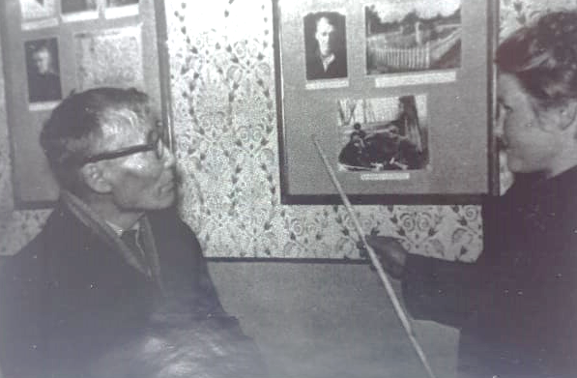
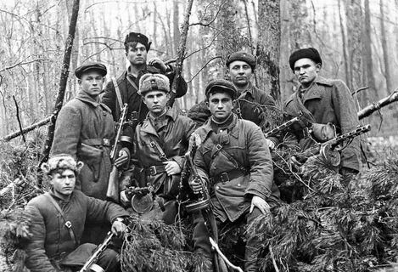
С. И. Сюльский собрал большое количество материалов о партизанском отряде и подпольщиках Саврани. Составил личные дела более чем 70-ти однополчан, карту-схему Савранского партизанского движения и передал ее в архив. А еще оформил фотостенд (181 фотография) для Музея партизанской славы

Slide 13
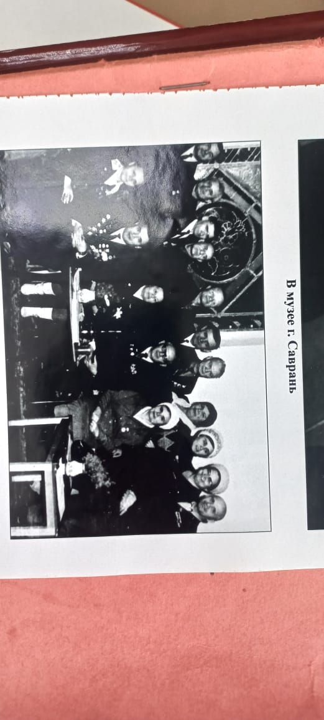
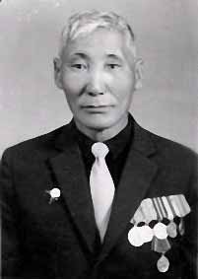
Награжден орденом Отечественной войны 1 степени, орденом Красной звезды, медалями, «За отвагу», «Партизану Отечественной войны» в Первой степени, «За победу над Германией», «За освобождение Праги.» Был «Почетным гражданином» города Желтые Воды Днепропетровской области.

Slide 14
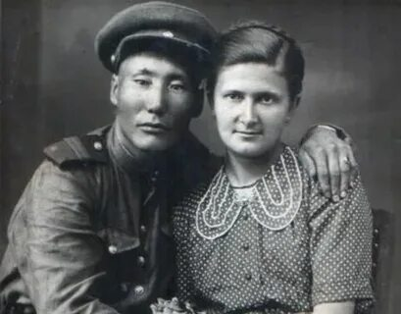
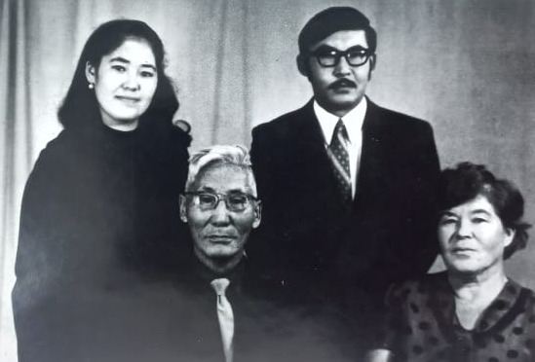
Семен Иванович Сюльский с женой Мороз Марией Ивановной
вырастил двоих детей: сын Алексей был учителем, а дочь Наталья — работником научно-исследовательского института.

Slide 15
Заключение
В 1942 г. Семен Иванович Сюльский героический сверхдальний зимний лыжный переход Булун-Нюрба с целью поехать на фронт.
Семен Иванович Сюльский выжил во всех боях, в которых участвовал и в составе советских войск и в партизанских отрядах. Был неоднократно ранен, попал в плен в концлагерь для военнопленных, но сумел совершить побег. Его пытали фашисты, заставляли предать Родину. Но он выстоял и не стал предателем. В составе освободительный войск дошел до Берлина. В мирное время внес большой вклад в увековечивании памяти партизан Одесской области. Был очень общительным, дружелюбным, занимался общественной работой.
Героическая жизнь нашего земляка Семена Ивановича Сюльского вдохновляет быть настоящим патриотом, решительным, смекалистым человеком.
И я горжусь, что улица Сюлинская находится в Убояне, где живу и учусь.

Slide 16
Список использованной литературы:
1. Книга памяти Нюрбинского района. Ветераны Великой Отечественной войны. /сост. Анисимов И.А./ - Изд.3-е, исп. и доп. Б.И. – 2015. -368 с.
2. 1300 км на лыжах, чтобы добровольцем пойти на войну. Как якутяне повторили путь Семена Сюльского. /ysia.ru//1300-km-na-lyzhah-chtoby-dobrovoltsem-pojti-na-vojnu-kak-yakutyane-povtorili-put-semena-syulskogo/
3. Бессмертный подвиг якутян в Великой Отечественной войне: 1941-1945 / составители: Степанова Н.С. и др./ - Якутск : Бичик, 2020. – 344 с.
4. Дмитриев А. А. Ытык өбүгэлэр. // Сүлэ. Ньурба улууһа./ Сост. Дмитриев А.А. Нюрба, 2011. - 452 с.
5. Иванов М.С. – Багдарыын Сюлбэ. Топонимика Якутии: Крат. науч.-попул. очерк. АН РС(Я), Ин-т гуманитар. исслед. – изд. 2-е, испр. и доп. – Якутск : Бичик, 2004. -192 с.
6. Их именами названы улицы города Нюрба (годонимы города Нюрба) / сост. Капустина М.А/ - Нюрба : Нюрбинская типография, 2012. -170 с.
7. Ожегов С. И., Шведова Н. Ю. Толковый словарь русского языка : 80 000 слов и фразеологических выражений /РАН. Институт русского языка им. В. В. Виноградова. – 4-е изд., доп. – М. : 1999. – 944 с.
8. Презентация книги воспоминаний партизана из Савранских лесов состоялась на Одесщине. /trassae95.com/all/news/2013/05/11/prezentaciya-knigi-vospominanij-partizana-iz-savranskih-lesov-sostoyalasj-na-odescshine-6930.html
9. Романова И. Защищать Родину до последней капли крови. /Романова И. //www.yakutia-pomnit.ru/articles/2265-zashchishchat-rodinu-do-poslednej-kapli-krovi
10. Сюльский С.И. Воспоминания. – Киев : Синопсис, - 2011. – 118 с.
.

